Slide 1
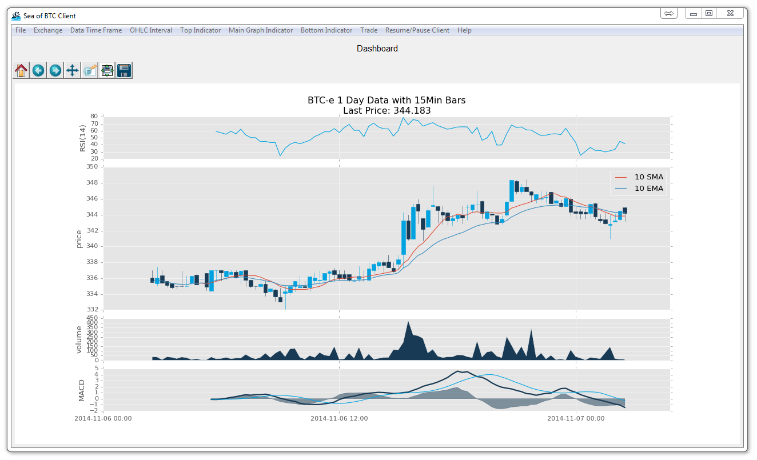

개발 상세 내용:기능
랭크 검색
게임 유형별 전적 검색
게임 중 플레이어 정보
승률 및 시간 당 평가
Telegram / Tkinter

Slide 2


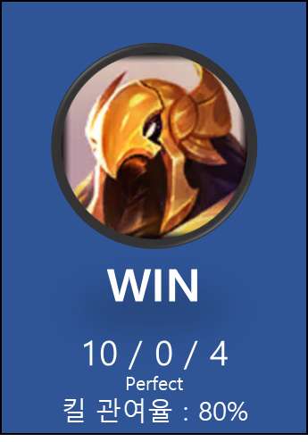
개발 상세 내용:UI
Frame1
플레이어
인게임
부가기능
Frame2
Frame3
플레이어 이름
검색
챔피언(캐릭터)
중심 UI 배치
2nd
1st
3rd
6999판
3000판
70%
30%
IRON IV
10LP
Frame4
9999판
프레임을 각 기능별로
나누어 관리할 예정
전체
솔랭
일반
칼바람
챔피언
Frame5
WIN
10 / 0 / 4
Perfect
킬 관여율 : 80%

Slide 3
UI Frame1
Frame1
플레이어
인게임
부가기능
플레이어 이름
검색
플레이어 정보 탭,
게임 중 인게임 탭,
텔레그램 봇 및 이메일 전송등
부가 기능 선택 탭 버튼
2nd
1st
3rd
6999판
3000판
70%
30%
IRON IV
10LP
9999판
전체
솔랭
일반
칼바람
챔피언

Slide 4
UI Frame2
플레이어
인게임
부가기능
Frame2
플레이어 이름
검색
Frame1에서 선택된 탭에 따른
UI를 담을
Frame3 과 Frame4
포함
2nd
1st
3rd
6999판
3000판
70%
30%
IRON IV
10LP
9999판
전체
솔랭
일반
칼바람
챔피언

Slide 5
UI Frame3
플레이어
인게임
부가기능
Frame3
플레이어 이름
검색
2nd
1st
3rd
6999판
3000판
70%
30%
플레이어 이름으로
검색한 랭크 정보, 승률 표출
IRON IV
10LP
9999판
전체
솔랭
일반
칼바람
챔피언

Slide 6
UI Frame4, 5
플레이어
인게임
부가기능
플레이어 이름
검색
2nd
1st
3rd
탭 당, 전체 게임, 솔로 랭크,
일반 게임, 칼바람 나락 게임,
선호 챔피언 등
최근 10게임 정보 표현
6999판
3000판
70%
30%
IRON IV
10LP
9999판
Frame4
전체
솔랭
일반
칼바람
챔피언
Frame5

Slide 7
UI 게임 당 정보
플레이어
인게임
부가기능
플레이어 이름
검색
플레이한 챔피언 초상화
승리/패배
Kill/Death/Assist
KDA
킬 관여율
2nd
1st
3rd
6999판
3000판
70%
30%
IRON IV
10LP
9999판
전체
솔랭
일반
칼바람
챔피언
WIN
10 / 0 / 4
Perfect
킬 관여율 : 80%

